Slide 1
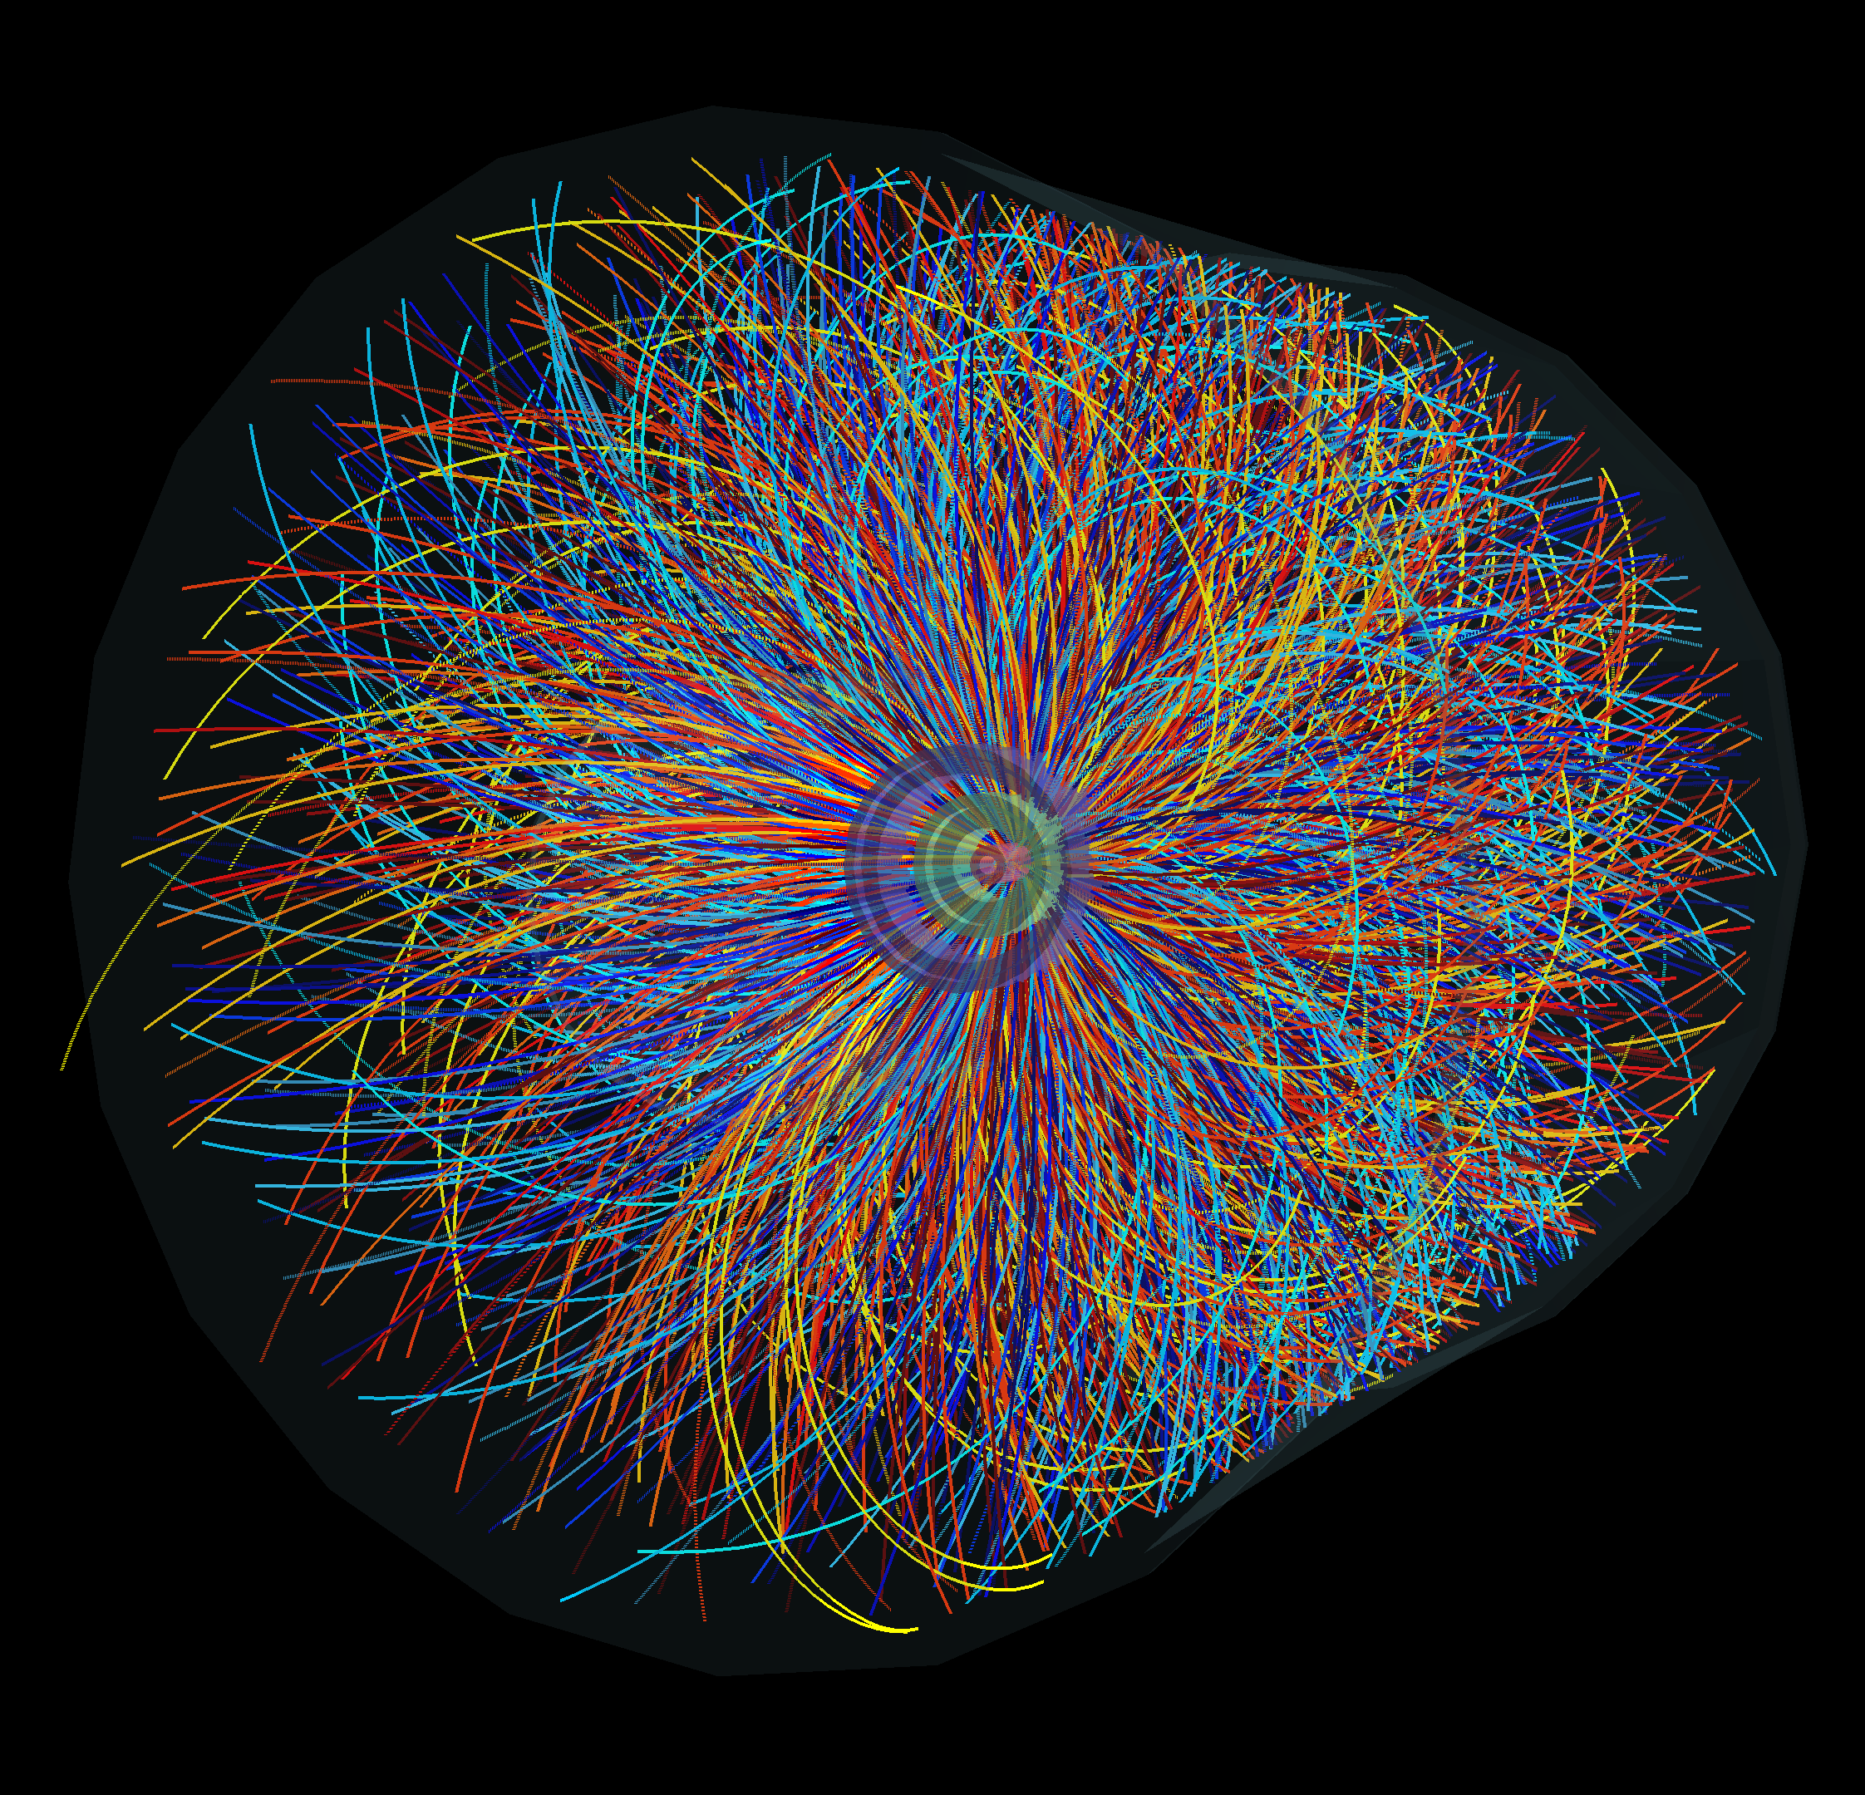
Heavy Ion Physics
Heavy Ion Physics
Heavy Ion Physics
COURSE FOR SCIENSE, INNOVATION AND TECHNOLOGY, 16-21 MARCH 2015, CERN
Despina Hatzifotiadou
INFN Bologna and CERN

Slide 2
Acknowledgments
Lots of input (slides, graphics) from
Federico Antinori
Constantin Loizidis
Yves Schutz
Enrico Scomparin

Slide 3
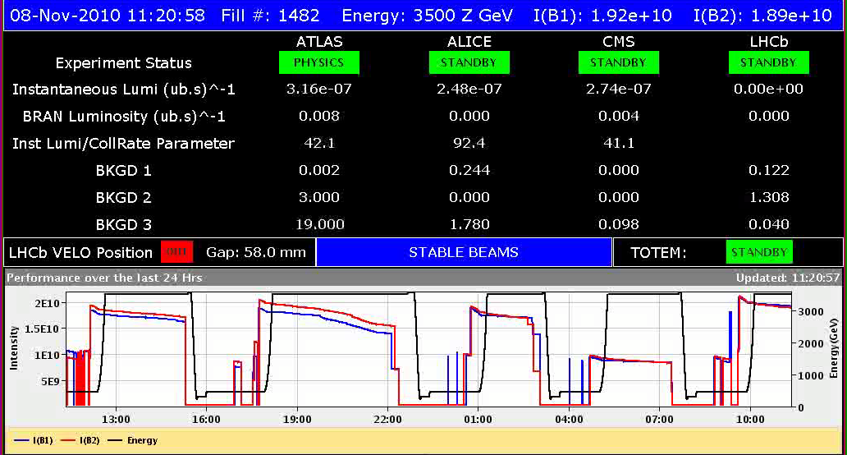
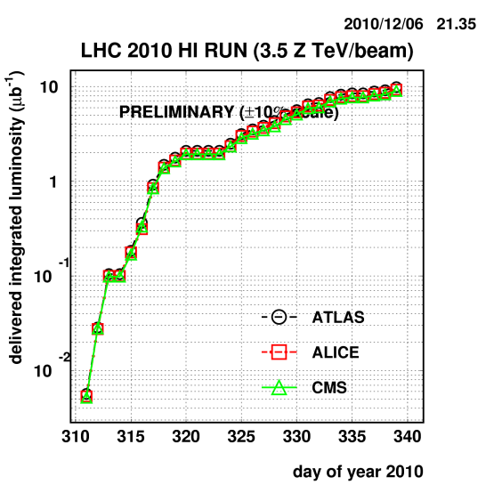
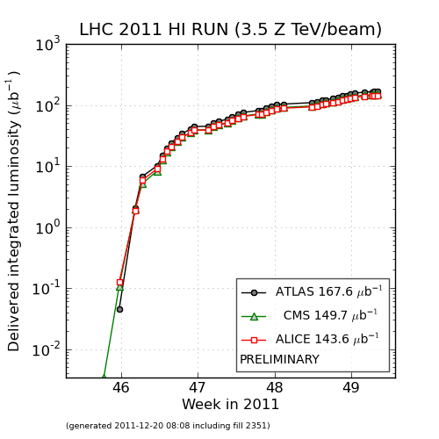
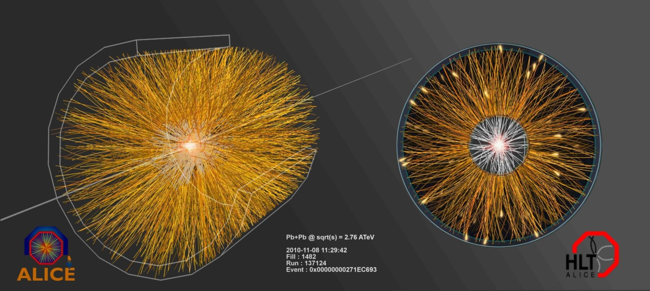
Συγκρούσεις Pb-Pb στο LHC
8 Νοέμβρη 2010: η αρχή μιας καινούριας εποχής για τη φυσική βαριών ιόντων

Slide 4
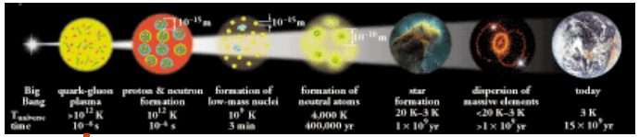
Γιατί βαριά ιόντα;
Οι αλληλεπιδράσεις βαριών ιόντων αντιπροσωπεύουν το πιο σύνθετο σύστημα
που μελετάει στο εργαστήριο η φυσική στοιχειωδών σωματιδίων
Γιατί μας ενδιαφέρει η μελέτη ενός τόσο σύνθετου συστήματος;
Γιατί προσφέρει τη μοναδική δυνατότητα :
Nα κατανοήσουμε tο Σύμπαν μερικά micro-seconds μετά από το Big-Bang,
όταν η θερμοκρασία ήταν ~10¹² K
Nα κατανοήσουμε καλύτερα την ισχυρή αλληλεπίδραση

Slide 5
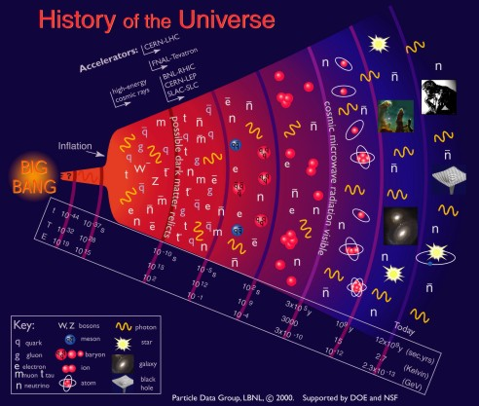
The Big Bang – Η μεγάλη έκρηξη
Εκατομυριοστά
του δευτερολέπτου
μετά τη γέννηση του
σύμπαντος, όλη η ύλη
αποτελείται από κουάρκ και γλουόνια που κινούνται
ελεύθερα
QUARK GLUON PLASMA
Καθώς το σύμπαν διαστέλεται και ψύχεται, τα κουάρκ και τα γλουόνια «φυλακίζονται» για πάντα μέσα στα αδρόνια, από τα οποία
σήμερα παραμένουν μόνο πρωτόνια και νετρόνια
Πριν από 13.7 δισεκατομύρια χρόνια το σύμπαν γεννήθηκε από μια μεγάλη έκρηξη

Slide 6
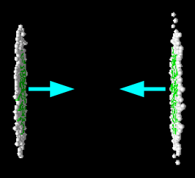
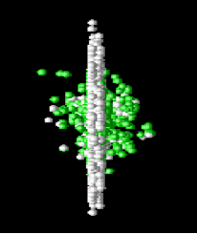
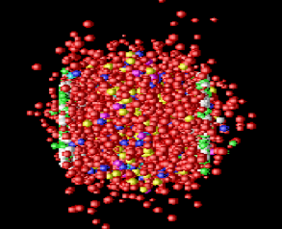
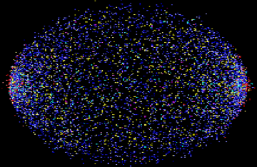
Mini Big Bang
Συγκρούοντας πυρήνες μολύβδου με πολύ υψηλή ενέργεια
αναδημιουργούμε τις συνθήκες πυκνότητας και θερμοκρασίας που υπήρχαν κλάσματα του δευτερολέπτου μετά το Big Bang
Τα πρωτόνια και τα νετρόνια λειώνουν – τα κουάρκ και τα γλουόνια που είναι δεσμευμένα μέσα τους ελευθερώνονται
Δημιουργείται μια σταγόνα της πρωταρχικής κατάστασης της ύλης (QUARK GLUON PLASMA, QGP)
Που ζει ελάχιστα
Μελετώντας τις ιδιότητές της
- Θα κατανοήσουμε καλύτερα τις διαδικασίες που συνέβησαν τα πρώτα κλάσματα του δευτερολέπτου στη ζωή του σύμπαντος
Θα κατανοήσουμε καλύτερα την ισχυρή αλληλεπίδραση, και
πώς τα πρωτόνια και νετρόνια αποκτούν τη μάζα τους

Slide 7
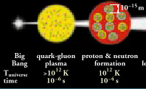
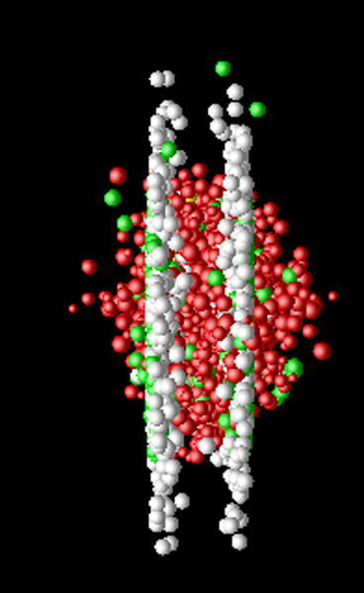
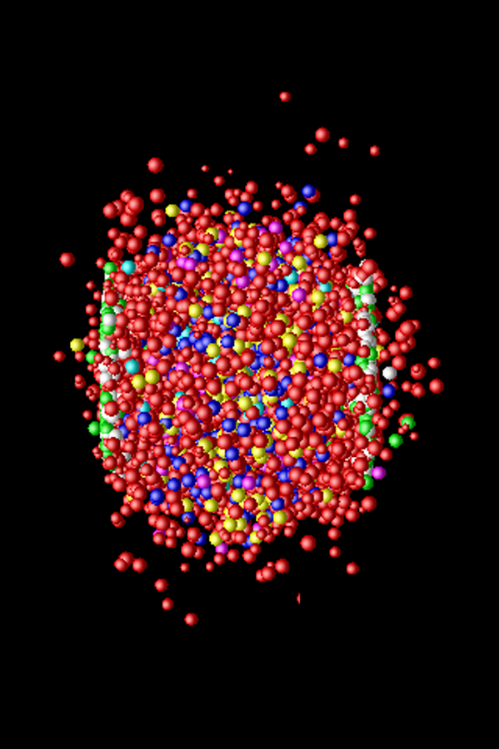
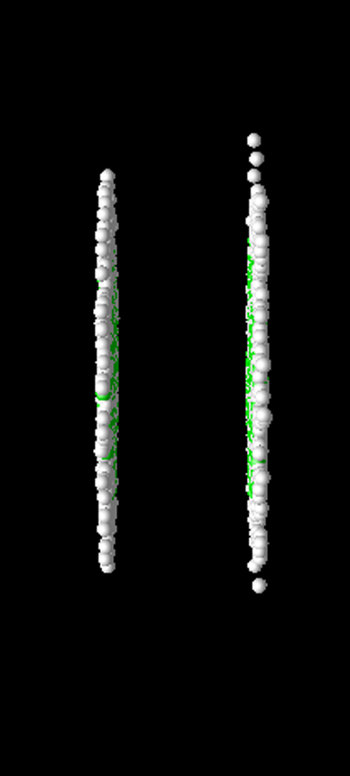
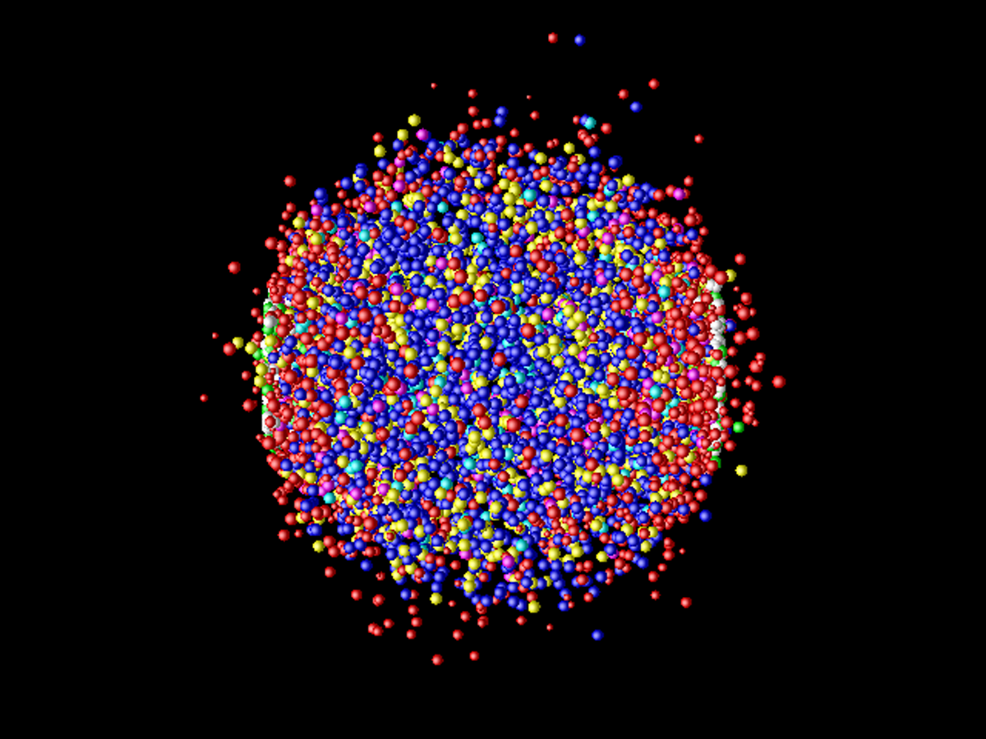
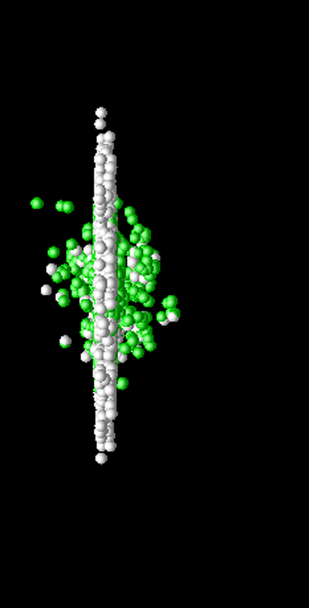
Mini Big Bang
Laboratoire
1. Οι επιταχυνόμενοι πυρήνες συγκρούονται μετωπικά
2. Η ενέργεια της σύγκρουσης μετατρέπεται σε μάζα με τη μορφή κουάρκ και γλουονίων
3. Τα κουάρκ και τα γλουόνια αλληλεπιδρούν ισχυρά : η ύλη τείνει προς την κατάσταση ισορροπίας
4. Το σύστημα ψύχεται και αραιώνει
5. Τα κουάρκ και τα γλουόνια «συμπυκνώνονται» και σχηματίζουν αδρόνια
t~10⁻²³ s
T~10¹² K
v/c = 0,99999993
Contraction de Lorentz : 7 fm → 0,003 fm
t~10⁻²⁴ s
T~5×10¹² K
t~10⁻²³ s
T~10¹² K
t~10⁻²³ s
T~10¹² K

Slide 8
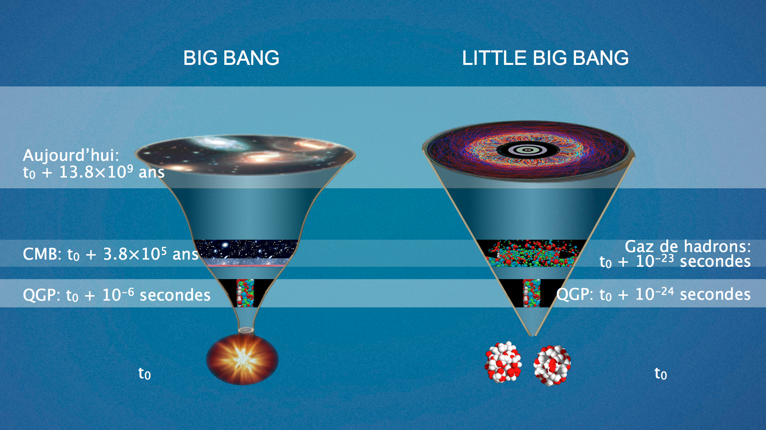

Slide 9
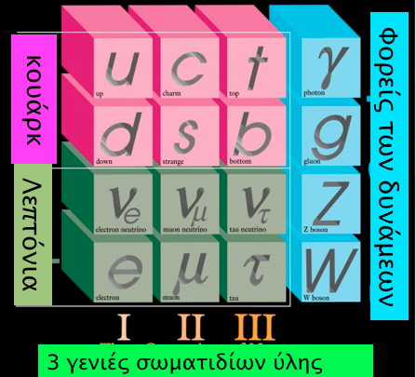
Το Καθιερωμένο Πρότυπο (The Standard Model)
Τα στοιχειώδη σωμάτια είναι φερμιόνια
Στατιστική Fermi-Dirac
Spin ημιακέραιο (1/2, 3/2,...)
Οι φορείς των δυνάμεων είναι μποζόνια
Στατιστική Bose-Einstein
Spin ακέραιο (0, 1, 2,..)

Slide 10
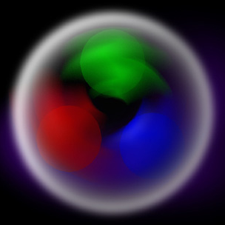
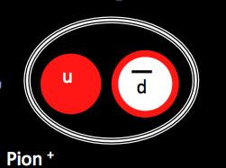
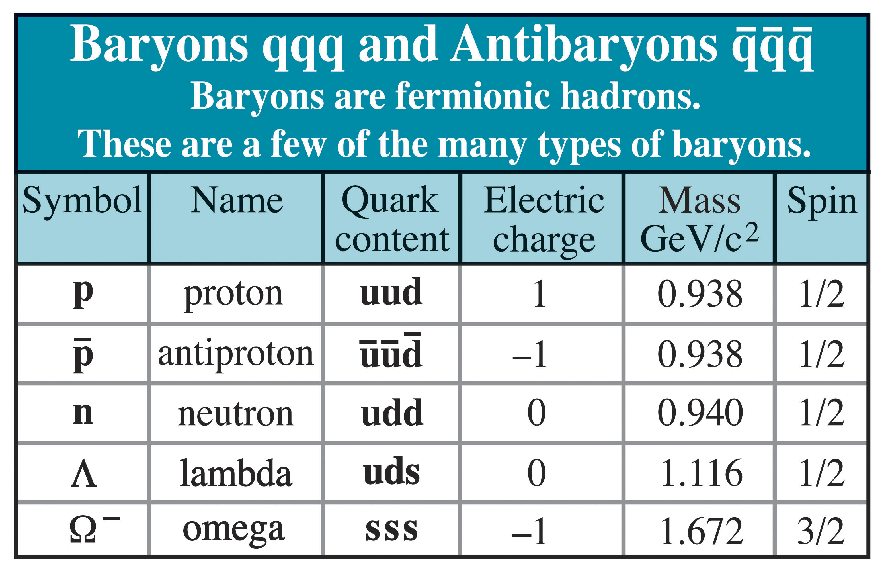
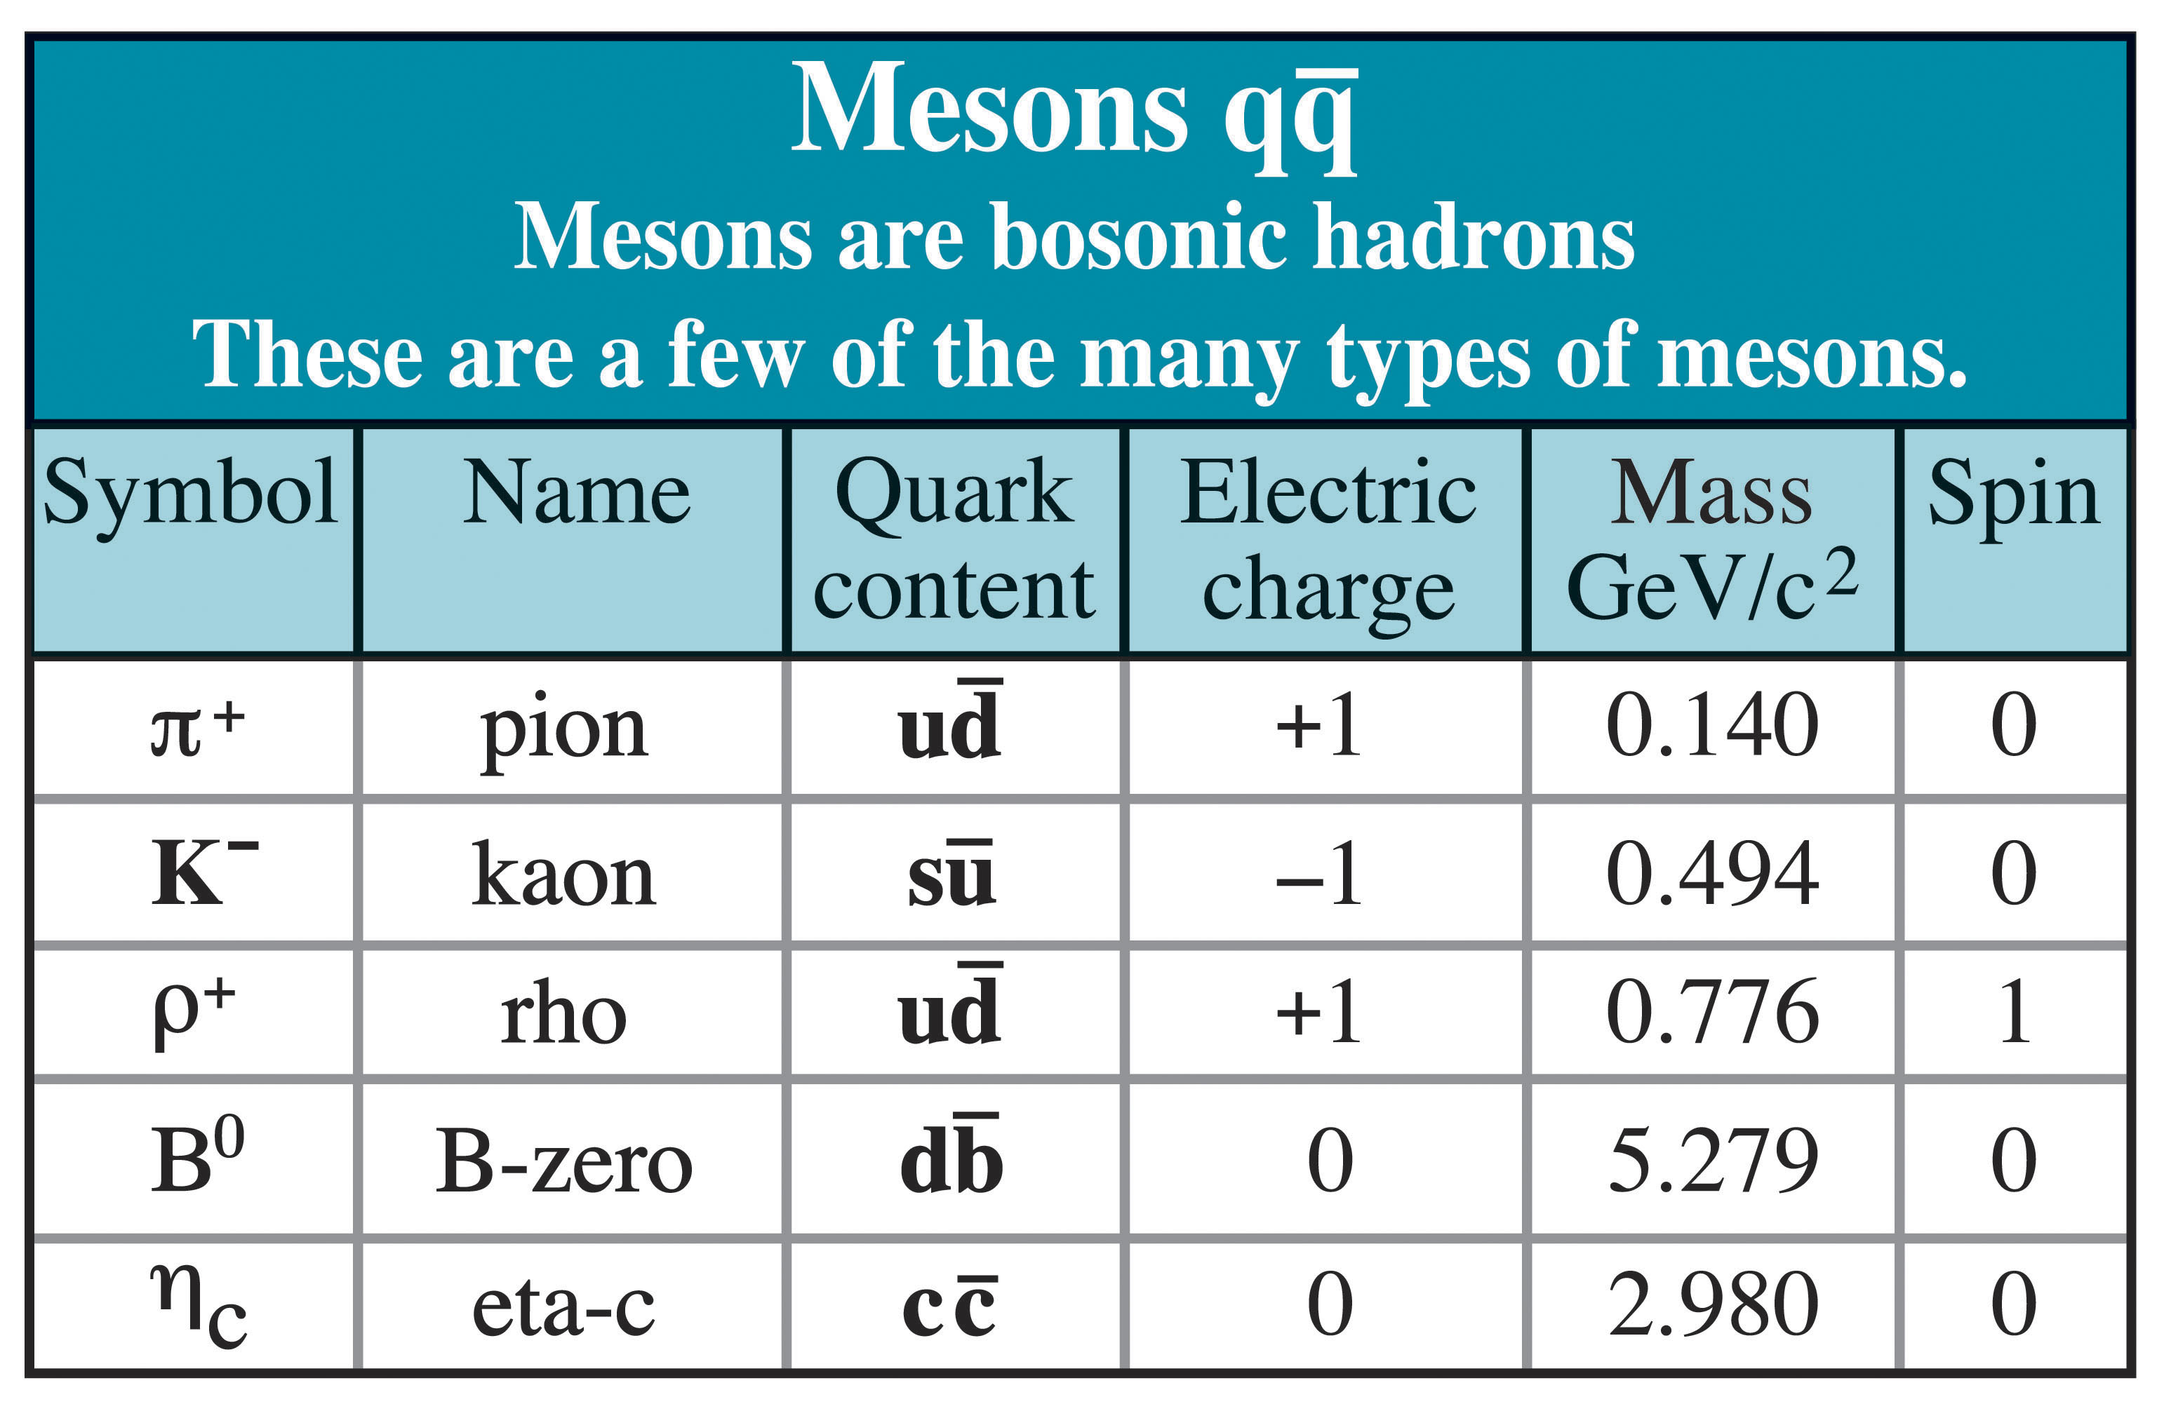
Εγκλωβισμός των κουάρκ (Quark Confinement )
Τα κουάρκ δεν μπορούν να υπάρξουν ελεύθερα
Tα βρίσκουμε μόνο δέσμια μέσα στα αδρόνια
Μεσόνια αποτελούνται από ζεύγος κουάρκ
αντικουάρκ
Βαρυόνια
αποτελούνται από 3 κουάρκ
Proton

Slide 11
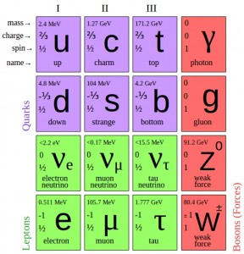
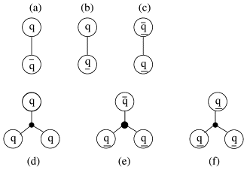
Ισχυρή αλληλεπίδραση
Τα κουάρκ έχουν ένα φορτίο χρώματος (R,B,G) που
εισήχθη για να εξηγήσει την σύνθεση
των βαρυονίων (3 quarks or antiquarks)
και των μεσονίων (quark-antiquark pair)
αντικείμενα χωρίς χρώμα
Η αλληλεπίδραση μεταξύ κουάρκ γίνεται με την ανταλλαγή γλουονίων (m_{g}=0) που ειναι φορεις ενός φορτίου χρώματος και ενός φορτίου αντι-χρωματος
Η ισχυρή αλληλεπίδραση είναι ισχυρή σε μεγάλη απόσταση και ασθενής σε μικρή απόσταση
Το κενό είναι γεμάτο απο virtual ζευγάρια κουάρκ-αντικουάρκ

Slide 12
QCD : Quantum Chromodynamics
Τα δύο «μυστήρια» της κβαντικής χρωμοδυναμικής
i) hadron masses
ii) confinement

Slide 13

  Πώς δημιουργείται η μάζα των αδρονίων;

Slide 14
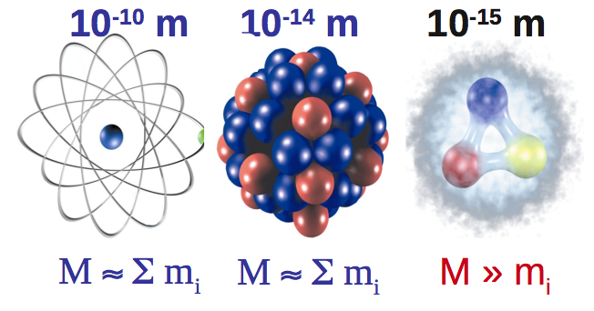
Δημιουργία της μάζας
Άτομο πυρήνας νουκλεόνιο
Στα νουκλεόνια (πρωτόνια και νετρόνια) η μάζα δεν καθορίζεται από το άθροισμα των μαζών των συστατικών αλλά κυρίως από την ενέργεια που περιέχεται στην κίνηση των κουάρκ και από την ενέργεια των γλουονίων
πρωτόνιο (uud) μάζα 938 MeV/c²
Μαζα up quark : 1.7 – 3.3 Mev/c²
Μάζα down quark : 4.1 – 5.8 MeV/c²
Αθροισμα : 7.5 -12.4 MeV/c²

Slide 15
Confinement
  Γιατί τα κουάρκ είναι μόνιμα εγκλωβισμένα μέσα στα αδρόνια;
F=kr₁
F=kR₂
F=kR₁
F=kr₂
q
q
q
q
q
q
q
q
Notes:
Στα αδρονια τα κουαρκ συνδεονται με την ισχυρη δυναμη, που η ισχυσ της μεγαλωνει με την αποσταση και που εχει να κανει με το φορτιο του χρωματος Αν προσπαθησουμε να διαχωρισουμε τα δυο κουαρκ, δινοντας ενεργεια στο συστημα, οταν η ενεργεια κανει δυνατη τη δημιουργια ενος ζευγαριου κουαρκ-αντικουαρκ, σπαζει ο δεσμος και καταληγουμε με δυο αδρονια (αντι του αρχικου ενος)

Slide 16

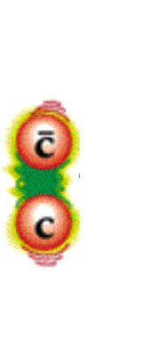
Η αύξηση της ισχύος της αλληλεπίδρασης, όταν προσπαθούμε να απομακρύνουμε το κουάρκ από το αντικουάρκ σ’ένα βαρύ μεσόνιο, εκφράζεται προσεγγιστικά από το δυναμικό
Όπου ο όρος Kr περιγράφει τα αποτελέσματα του εγκλωβισμού
(confinement)
Όταν το r αυξάνεται, το πεδίο του χρώματος φαίνεται σαν σωλήνας που συνδέει τα κουάρκ
Σε μεγάλες αποστάσεις, βολεύει ενεργειακά να μετατραπεί η (αυξανόμενη) ενέργεια που έχει αποθηκευτεί στο σωλήνα χρώματος σ’ένα καινούριο ζευγάρι κουάρκ-αντικουάρκ

Slide 17
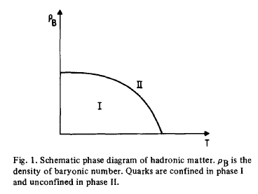
… deconfinement
Εφόσον οι αλληλεπιδράσεις μεταξύ κουάρκ και γλουονίων γίνονται ασθενέστερες στις μικρές αποστάσεις, θα ήταν δυνατόν, δημιουργώντας ένα σχετικά εκτεταμένο σύστημα με υψηλή πυκνότητα/θερμοκρασία που αποτελείται απο ένα μεγάλο αριθμό κουάρκ και
γλουονίων, να δημιουργήσουμε μια “deconfined” κατάσταση της ύλης
Οι πρώτες ιδέες : ‘70s
”Experimental hadronic spectrum
and quark liberation”
Cabibbo and Parisi Phys. Lett. 59B, 67 (1975)
Phase transition at large T and/or ρ_{B}

Slide 18
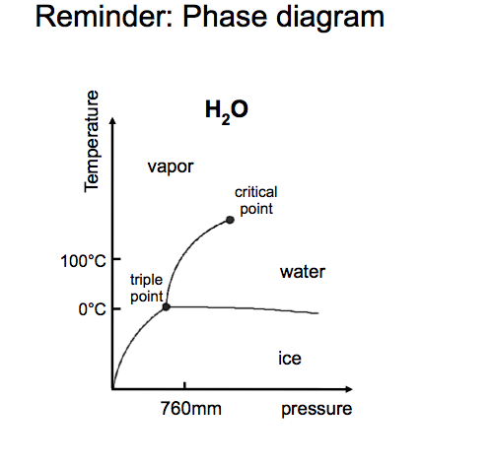

Slide 19
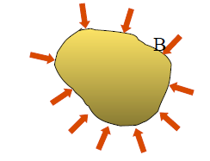

Becoming more quantitative…
MIT bag model: απλή, φαινομενολογική προσέγγιση που περιέχει μια
περιγραφή του απεγκλωβισμού ( deconfinement)
Τα κουάρκ θεωρούνται σωμάτια χωρίς μάζα που περιέχονται σε μια σακούλα πεπερασμένου μεγέθους
Η confinement προέρχεται από την εξισορρόπιση της πίεσης από την κινητική ενέργεια των κουάρκ και μιας εξωτερικής πίεσης
Kinetic term
Bag energy
Η πίεση της σακούλας μπορεί να υπολογιστεί θεωρώντας το τυπικό μέγεθος αδρονίου
Αν η πίεση μέσα στη σακούλα αυξηθεί έτσι ώστε να ξεπεράσει την εξωτερική πίεση
→ deconfined phase, or Quark-Gluon Plasma (QGP)
Πώς αυξάνεται η πίεση ;
  Αύξηση της θερμοκρασίας→ Αύξηση της κινητικής ενέργειας των κουάρκ
  Αύξηση της βαρυονικής πυκνότητας→ συμπίεση

Slide 20
High-temperature QGP
Η πίεση ενός ιδανικού QGP δίνεται από
όπου g_{tot} (συνολικός αριθμός βαθμών ελευθερίας που σχετίζονται με τα κουάρκ, αντικουάρκ
και γλουόνια) δίνεται από g_{tot} = g_{g} + 7/8 × (g_{q} + g_{qbar}) = 37, εφόσον
g_{g} = 8 × 2 (8 γλουόνια με 2 δυνατές πολώσεις)
g_{q} = g_{qbar} = N_{color} × N_{spin} × N_{flavour} = 3 × 2 × 2
Η critical temperature όπου η πίεση του QGP είναι ίση με την πίεση της σακούλας δίνεται από
Και η αντίστοιχη ενεργειακή πυκνότητα ε=3P δίνεται από

Slide 21
High-density QGP
Ο αριθμός των κουάρκ με ορμές μεταξύ p και p+dp είναι (Fermi-Dirac)
όπου μ_{q} είναι το χημικό δυναμικό, που σχετίζεται με την ενέργεια που απαιτείται για να προστεθεί ένα κουάρκ στο σύστημα
Η πίεση ενός συμπιεσμένου συστήματος κουάρκ είναι
Επιβάλλοντας και σ’αυτή την περίπτωση η πίεση της σακούλας να είναι ίση με την πίεση του συστήματος των κουάρκ, βρίσκουμε
Που δίνει μ_{q} = 434 MeV
Μεταφραζόμενο σε βαρυονική πυκνότητα, αυτό αντιστοιχεί σε n_{B} = 0.72 fm⁻³, που είναι
περίπου 5 φορές μεγαλύτερη από την συνήθη πυρηνική πυκνότητα!

Slide 22
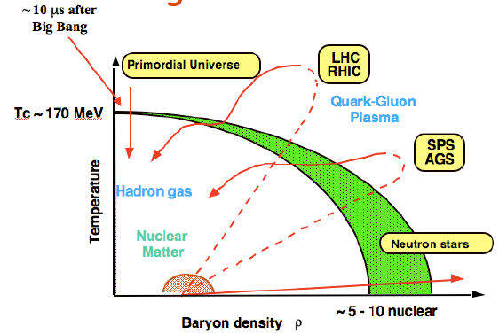
Phase diagram of strongly interacting matter
The present knowledge of the phase diagram of strongly interacting
matter can be qualitatively summarized by the following plot
How can one “explore” this phase diagram ?
By creating extended systems of quarks and gluons at
high temperature and/or baryon density → heavy-ion collisions!

Slide 23
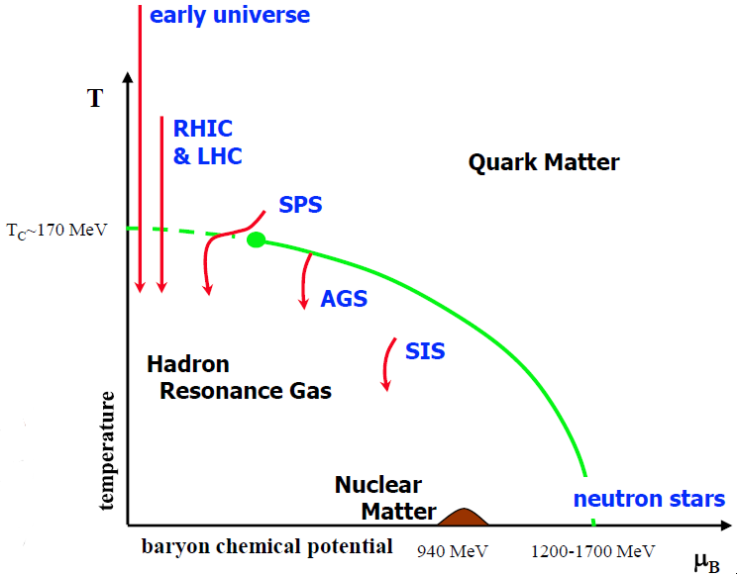
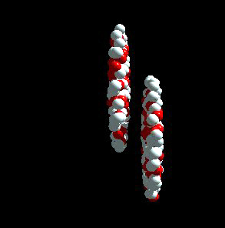
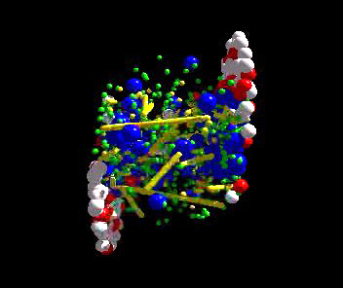
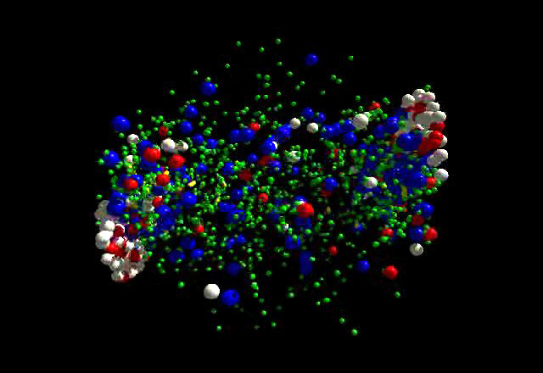
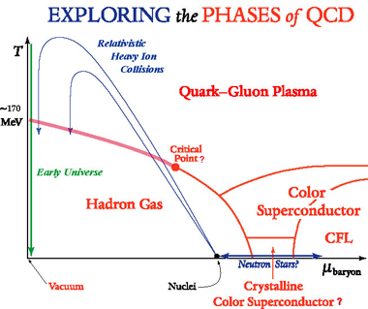
How can we create QCD matter?
Pb
Pb
π⁺
p
π⁻
Experimental study of QCD phase diagram by
colliding nuclei head-on to convert cold nuclear
matter into a fireball of partons

Slide 24

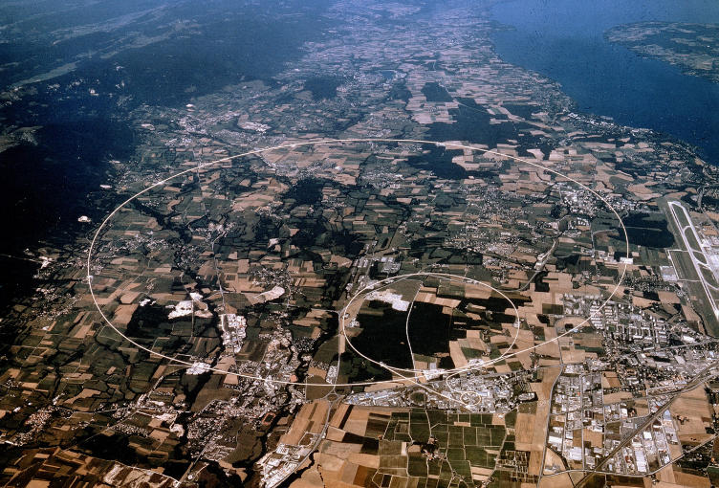
Facilities for HI collisions
The study of the phase transition requires center-of-mass energies of
the collision of several GeV/nucleon
First results date back to the 80’s when existing accelerators and
experiments at BNL and CERN were modified in order to be able to
accelerate ion beams and to detect the particles emitted in the collisions
BNL

Slide 25
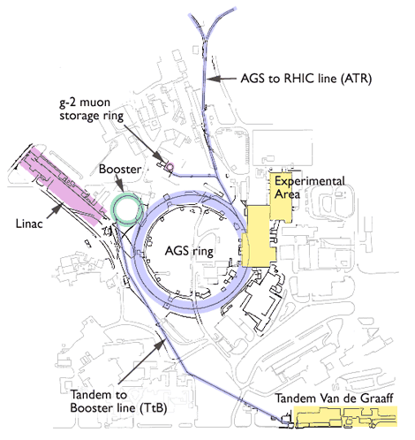
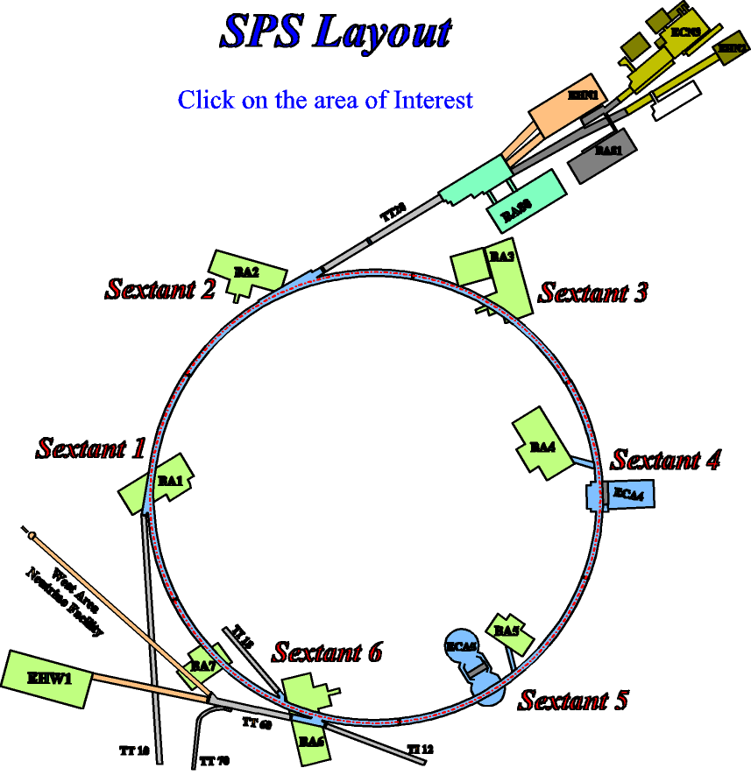
From fixed-target…
AGS at BNL
p beams up to 33 GeV
Si and Au beams up to 14.6 A GeV
SPS at CERN
p beams up to 450 GeV
O, S, In, Pb up to 200 A GeV
Remember Z/A rule !

Slide 26
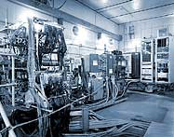
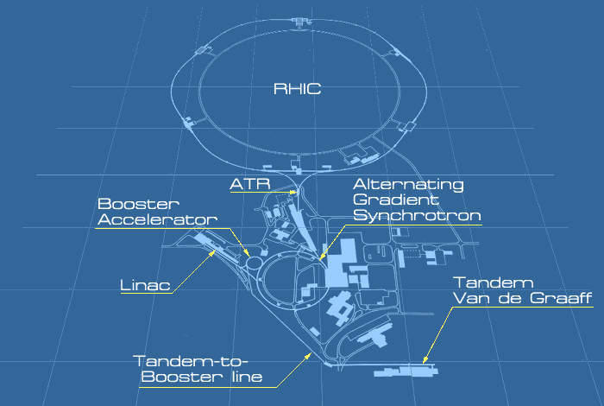
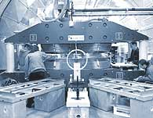
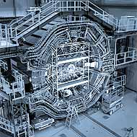
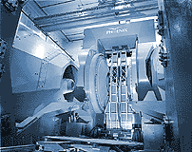
… to colliders!
RHIC: the first dedicated machine for HI collisions (Au-Au, Cu-Cu)
  Maximum √s_{NN} = 200 GeV
2 main experiments : STAR and PHENIX
2 small(er) experiments: PHOBOS and BRAHMS

Slide 27
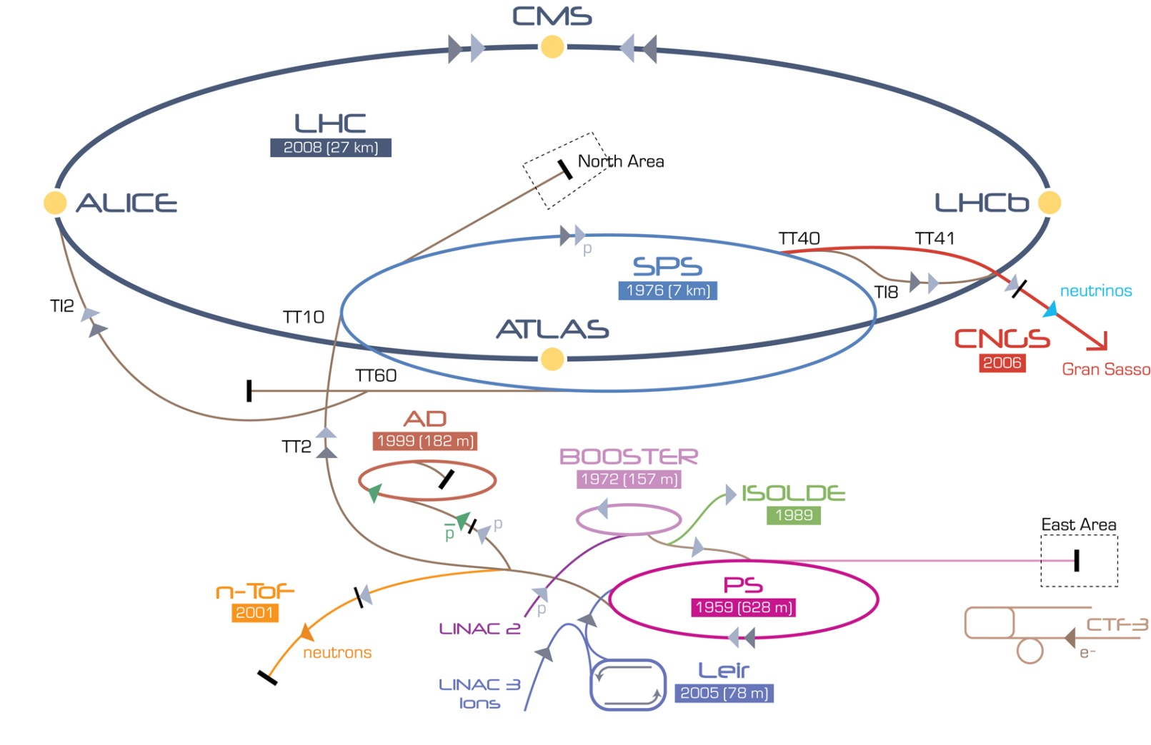
… to colliders!
LHC: the most powerful machine for HI collisions
  √s_{NN} = 2760 GeV (for the moment!)
3 experiments studying HI collisions: ALICE, ATLAS and CMS

Slide 28
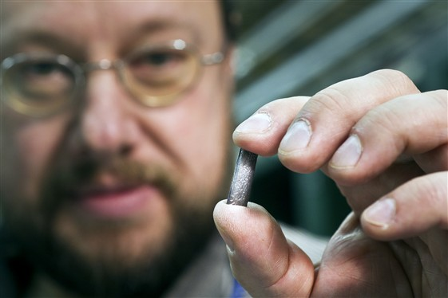
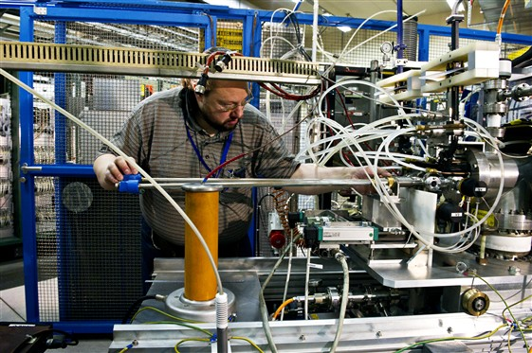
Βαριά ιόντα στο LHC
Μικρή ράβδος μολύβδου Pb ²⁰⁸
(2 cm, 500 mg) θερμαίνεται σε 500°C και εξαερώνεται. Ενα ισχυρό ηλεκτρικό ρεύμα βγάζει ηλεκτρόνια από τα άτομα
ισότοπο Pb ²⁰⁸
82 πρωτόνια
126 νετρόνια

Slide 29
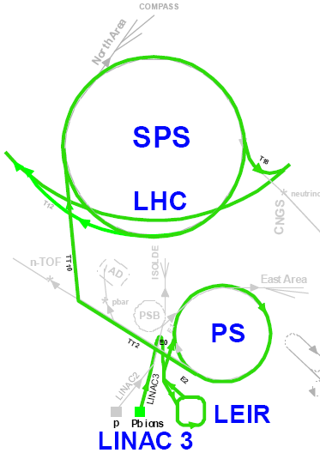
Heavy Ions at CERN
Acceleration of Pb ions:
  ECR source: Pb²⁷⁺ (80 mA)
  RFQ: Pb²⁷⁺ to 250 A keV
  Linac3: Pb²⁷⁺ to 4.2 A MeV
  Stripper: Pb⁵³⁺
  LEIR: Pb⁵³⁺ to 72 A MeV
  PS: Pb⁵³⁺ to 4.25 A GeV
  Stripper: Pb⁸²⁺ (full ionisation)
  SPS: Pb⁸²⁺ to 158 A GeV
  LHC: Pb⁸²⁺ to 2.76 A TeV

Slide 30
LHC as a HI accelerator
Fully ionised ²⁰⁸Pb nucleus accelerated in LHC
(configuration magnetically identical to that for pp), e.g. (2011 numbers):
the relevant figure is √s per nucleon-nucleon collision: √s_{NN}
… for comparison with protons
For 2011 Pb-Pb run:
  ~ 1.1 10⁸ ions/bunch
  358 bunches (200 ns basic spacing)
  L ~ 5 10²⁶ cm⁻²s⁻¹
  ~ 4000 Hz interaction rate

Slide 31
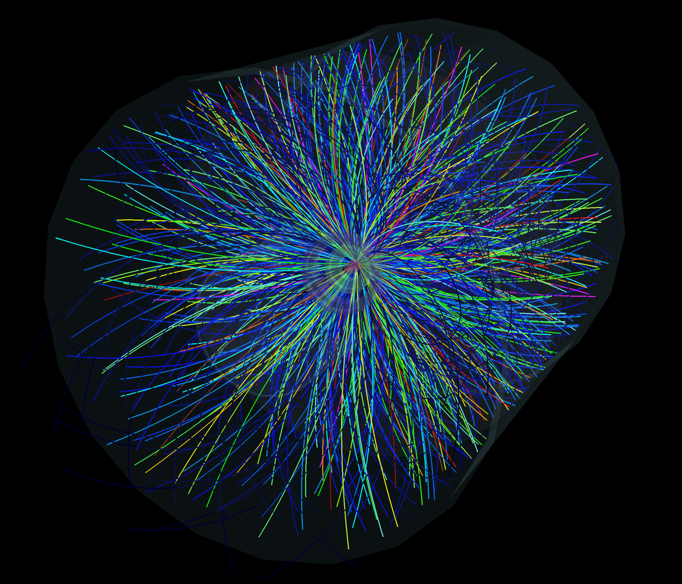
Συγκρούοντας πυρήνες μολύβδου πολύ υψηλής ενέργειας...
Μέχρι ~ 10,000 σωμάτια δημιουργούνται από κάθε σύγκρουση: κοντά στο σημείο αλληλεπίδρασης, η πυκνότητα φτάνει τα 90 σωμάτια ανά cm²!

Slide 32
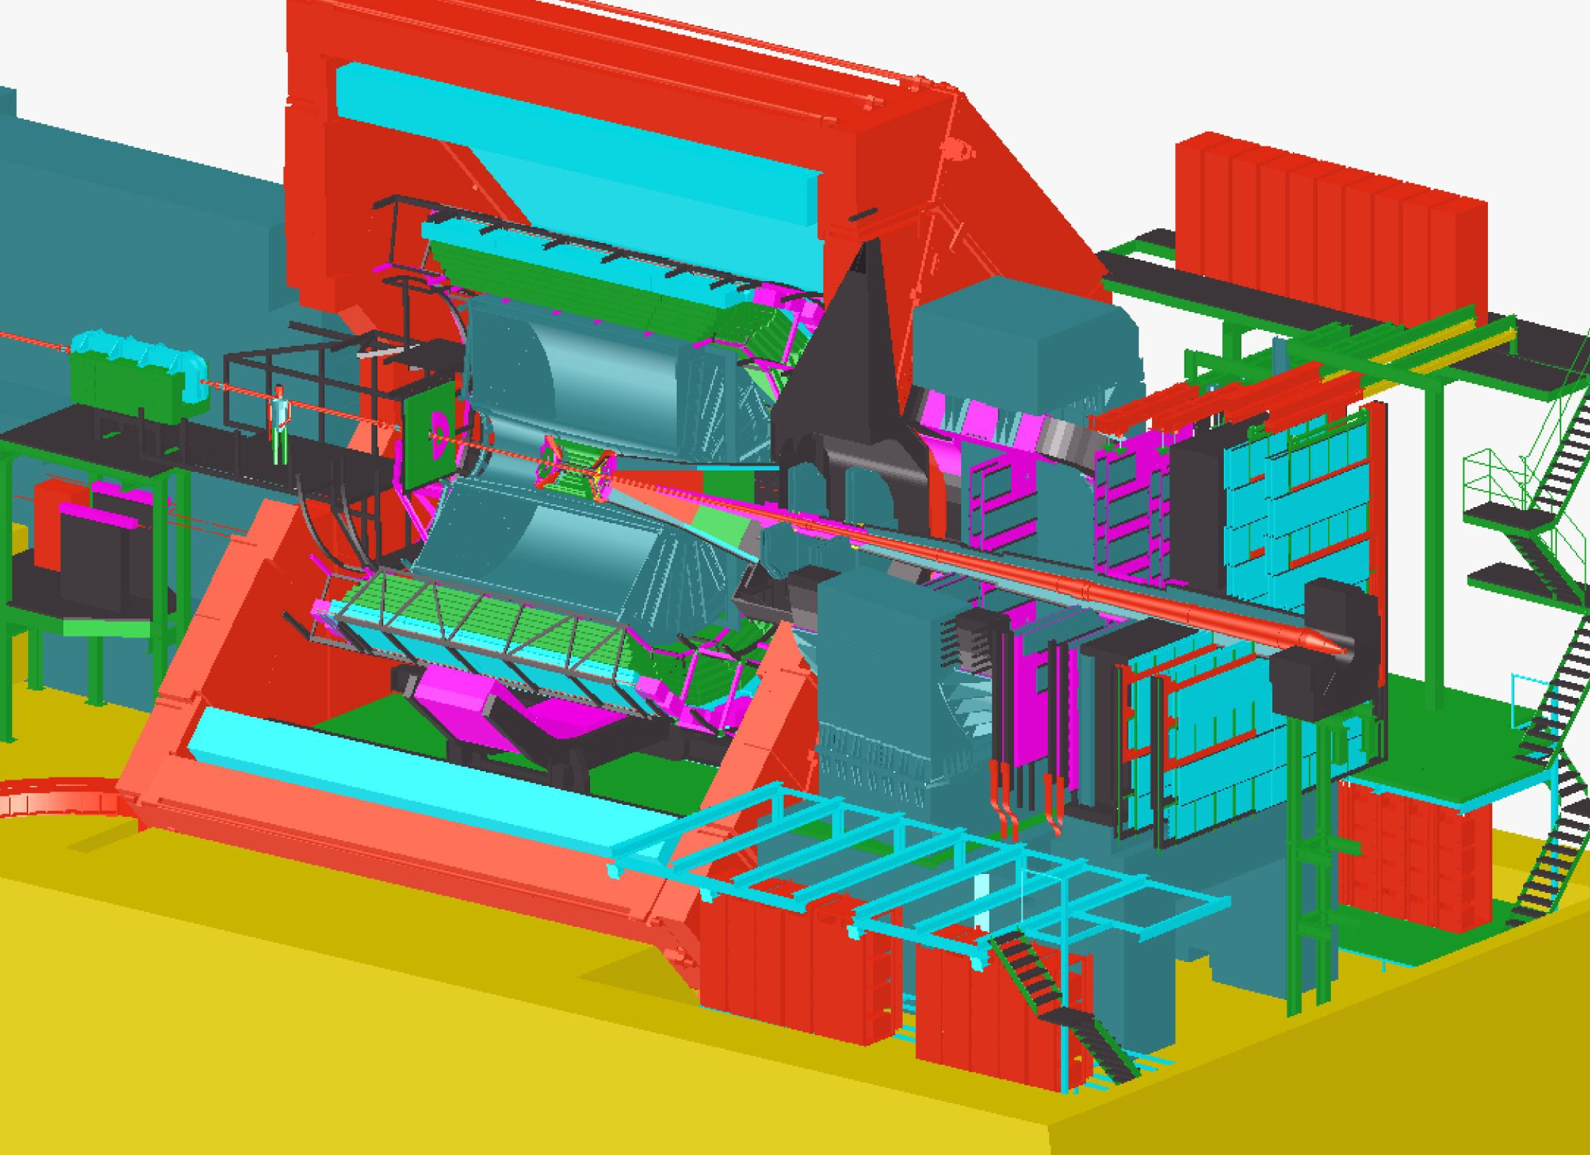

ALICE : A Large Ion Collider Experiment

Slide 33

16 m x 16 m x 26 m 10 0000 tons installed 56 m underground (@ point 2 of LHC)

Slide 34
Για κάθε σωμάτιο :
βρίσκουμε την τροχιά, βρίσκουμε το τετραδιάνυσμα της ορμής
Βρίσκουμε το σημείο από όπου προέρχεται με ακρίβεια μm
το ταυτοποιούμε

Slide 35



ALICE : 18 διαφορετικά ανιχνευτικά συστήματα
Γύρω από το σημείο της αλληλεπίδρασης έχουμε τοποθετήσει ανιχνευτές ,όπως...
Εσωτερικός ανιχνευτής ιχνών (ITS): p, pid
Time projection chambre (TPC) : p, pid
Transition radiation detector (TRD) : e⁻
Time Of Flight (TOF): pid

Slide 36

… και μερικοί πιο εξειδικευμένοι ανιχνευτές
Φασματόμετρο μιονίων :
Απορροφητής
Μαγνητ. δίπολο
Ανιχν. Ιχνών μ
Φίλτρο
Trigger
Ανιχνευτές φωτονίων

Slide 37
Ανιχνευτές πυριτίου : λειτουργία
Εσωτερικό σύστημα ανιχνευτών ιχνών: 6 στρώματα από διόδους Si που δίνουν 2D πληροφορία θέσης
-HV
Si-p
Si-n
300 mm
-
+
-
+
-
+

Slide 38

Τime Projection Chamber
GAS VOLUME
88 m³
DRIFT GAS
90% Ne - 10%CO₂
E
E
Co₂ insulation
E
E
Drift volume
88ms
E
400 V / cm
1.6
P
b
P
5.6 m
NE / CO₂
88ms
510 cm
E
Central electrode
Readout plane segmentation
18 trapezoidal sectors
each covering 20 degrees in azimuth
End plate
5 m

Slide 39

TPC : λειτουργία
O βασικός ανιχνευτής ιχνών : ΤPC (time projection chamber)
E
-HV
E
-
-
-
-
-
-
θ,φ
-
-
-
-
-
-
-
-
-
Arrival time

Slide 40

Transition Radiation Detector
Ξεχωρίζει ηλεκτρόνια από πιόνια
Οταν ένα σχετικιστικό σωμάτιο διασχίζει ένα ανομοιογενές μέσο εκπέμπεται ακτινοβολία X
Επιλέγουμε το μέσο ώστε μόνο τα ηλεκτρόνια να εκπέμπουν ακτινοβολία μετάβασης
Ανιχνεύουμε τόσο τα φορτισμένα σωμάτια όσο και την ακτινοβολία X
Θάλαμος πολλών συρμάτων με ένα βαρύ αέριο (Xe)

Slide 41
Time of Flight
HV
Μετράει το χρόνο πτήσης (από το σημείο δημιουργίας μέχρι το σημείο ανίχνευσης) φορτισμένων σωματιδίων
με ακρίβεια 70 ps
Χρόνος και μήκος διαδρομής (γνωστή από τους ανιχνευτές ιχνών) δίνουν την ταχύτητα
Απο τους ανιχνευτές ιχνών βρίσκουμε την ακτίνα καμπυλότητας της τροχιάς, άρα την ορμή
Ορμή και ταχύτητα μας δίνουν τη μάζα, άρα ταυτοποιούμε τα σωματίδια
cathode
resistive
plate
anode
HV
Readout pads
Multigap Resistive Plate Chamber

Slide 42

PHOS : PHOton Spectrometer
PbWO₄ : Βαρύ σαν μολύβι και διαφανές σαν γυαλί
Τα φωτόνια μετατρέπονται σε ζεύγη ηλεκτρονίων - ποζιτρονίων
Τα ηλεκτρόνια διεγείρουν τα άτομα του κρυστάλλου
Τα άτομα αποδιεγείρονται εκπέμποντας φως (φωτόνια UV)
Τα φωτόνια UV ανιχνεύονται στη μια άκρη του κρυστάλλου από μια φωτοδίοδο, που μετατρέπει τα φωτόνια σε ηλεκτρόνια
Ηλεκτρομαγνητικό καλορίμετρο
Ηλεκτρικό σήμα

Slide 43



Επεξεργασία των σημάτων
Το σήμα από κάθε ανιχνευτικό στοιχείο (～16 εκατομμύρια) υφίσταται πρώτα επεξεργασία από ειδικευμένα ηλεκτρονικά (front end electronics)
Τα ηλεκτρικά σήματα ψηφιοποιούνται (readout electronics) και οι πληροφορίες διαβάζονται από υπολογιστές
Οι πληροφορίες μεταφέρονται με οπτικές ίνες και καταγράφονται.

Slide 44

Για μια κεντρική σύγκρουση πυρήνων μολύβδου, μόνο το TPC παράγει 80 Mbyte
Αποθηκεύουμε δεδομένα 1,2 Gb/s (2 CD/s)
1 Pb/χρόνο (μια στοίβα από CD με 4 Km ύψος)

Slide 45
Γεωμετρία της σύγκρουσης Pb-Pb
Περιφερειακή σύγκρουση
Μεγάλη απόσταση ανάμεσα στα κέντρα των πυρήνων
Μικρός αριθμός νουκλεονίων που συμμετέχουν → παράγονται λίγα φορτισμένα σωμάτια (μικρή πολλαπλότητα)
Κεντρική σύγκρουση
Μικρή απόσταση ανάμεσα στα κέντρα των πυρήνων
Μεγάλος αριθμός νουκλεονίων που συμμετέχουν → παράγονται πολλά φορτισμένα σωμάτια (μεγάλη πολλαπλότητα)

Slide 46


Γεωμετρία της σύγκρουσης Pb-Pb
Κατανομή πλάτους σήματος σε πλαστικούς σπινθηριστές V0
περιγράφεται με ένα απλό μοντέλο (Glauber, κόκκινη γραμμή).
περιφερειακές
κεντρικές

Slide 47
Kinematical variables
The kinematical distribution of the produced particles are usually
expressed as a function of rapidity (y) and transverse momentum (p_{T})
p_{T}: Lorentz-invariant with respect to a boost in the beam direction
y: no Lorentz-invariant but additive transformation law → y’=y-y_{β}
(where y_{β} is the rapidity of the ref. system boosted by a velocity β)
y measurement needs particle ID (measure momentum and energy)
Practical alternative: pseudorapidity (η)
y~η for relativistic particles

Slide 48



Ενεργειακή πυκνότητα
Από τον αριθμό των φορτισμένων σωματιδίων βρίσκουμε την πυκνότητα ενέργειας
3 φορές μεγαλύτερη από ότι στο RHIC. 15 GeV / fm³
και την αρχική θερμοκρασία του συστήματος 30% υψηλότερη από ότι στο RHIC
N_{part}: αριθμός νουκλεονίων που συμμετέχουν στην αλληλεπίδραση
Notes:
Οι αλληλεπιδρασεις μεταξυ βαριων ιοντων ειναι συνθετες: για την ερμηνεια τους ειναι βασικη η γνωση των αρχικων συνθηκων της πυρινης σφαιρας τη στιγμη μετα τη συγκρουση. Ο αριθμος των φορτισμενων συματιδιων που παραγονται απο τη συγκρουση μας δινει πληροφοριες για το πως τα κουαρκ Και γλουονια των συκρουομενων πυρηνων μετασχηματιζονται σε σωματιδια (π, Κ,..) που βλεπουμε με τους ανιχνευτες. Επισης για την ενεργειακη πυκνοτητα και θερμοκρασια της fireball. The number of generated particles is correlated with the distance between centres of the colliding nuclei (impact parameter). Head-on (central) collisions (small impact parameter), when the largest number of incoming protons and neutrons participate in the collision, generate most particles. The charged particle multiplicity per colliding nucleon pair measured by ALICE for the most central collisions is double that measured at RHIC, where the collision energy is factor 14 lower, fig.1. This shows that the system created at LHC has much higher energy density and is at least 30% hotter that at RHIC.

Slide 49

H υψηλότερη θερμοκρασία που δημιούργησε ο άνθρωπος
Θερμικά φωτόνια, που εκπέμπονται από το πλάσμα κουάρκ και γκλουονίων, δίνουν πληροφορία για την αρχική θερμοκρασία του συστήματος.
Από την αντίστροφη κλίση της κατανομής αυτών των φωτονίων βρίσκουμε ότι η θερμοκρασία του συστήματος που δημιουργείται από τις συγκρούσεις ιόντων μολύβδου είναι μερικά τρισεκατομύρια βαθμοί Kelvin.
250 000 φορές υψηλότερη από τη θερμοκρασία στο κέντρο του ήλιου

Slide 50


Flow (ροή)
Σε μη κεντρικές συγκρούσεις, η αρχική ασυμμετρία στη γεωμετρία της σύγκρουσης
έχει σαν αποτέλεσμα ανισοτροπία στη
γωνιακή κατανομή των παραγομένων
σωματιδίων
Εlliptic flow : 2nd Fourier coefficient of
azimuthal distribution of particles in momentum space
Σχήμα αμυγδάλου
Πολύ περισσότερα αδρόνια παράλληλα στο επίπεδο της αλληλεπίδρασης παρά στο κάθετο προς αυτό

Slide 51
Ενα τέλειο υγρό στο LHC
Το μέγεθος της ελλειπτικής ροής εξαρτάται από την τριβή στο μέσο και χαρακτηρίζεται από το λόγο η/s, όπου η το ιξώδες και s η εντροπία.
Η πυκνή ύλη που δημιουργείται από τη σύγκρουση ρέει σχεδόν χωρίς τριβή (όπως το νερό, που έχει μικρό ιξωδες) και όχι όπως το μέλι που έχει μεγάλο ιξώδες.
Η ύλη που σχηματίζεται από τις συγκρούσεις βαριών ιόντων αναμενόταν αρχικά να συμπεριφέρεται σαν αέριο πλάσμα. Αντί γι’αυτό, φαίνεται να συμπεριφέρεται σαν τέλειο υγρό, με συντονισμένη συλλογική κίνηση (ροή) των σωματιδίων που το συνιστούν.
Ηδη είχε ανακοινωθεί από τα πειράματα στο RHIC (Relativistic Heavy Ion Collider) στο Brookhaven (USΑ), όπου συγκρούονται πυρήνες χρυσού με ενέργεια 13 φορές μικρότερη
Ενα από τα πιο θεαματικά αποτελέσματα από τα πειράματα βαριών ιόντων

Slide 52



Ενίσχυση της παραδοξότητας (Strangeness enhancement )
K⁰_{s}→ π⁺π⁻
Λ →π⁻p
Ξ⁻→π⁻Λ→ π⁻ p π⁻
V0 and cascade decays of strange hadrons

Slide 53
Ενίσχυση της παραδοξότητας (Strangeness enhancement )
Ενα από τα πρώτα σήματα για το πλάσμα κουάρκ και γλουονίων
Aριθμος των σωματιδίων ενός τύπου ανά αλληλεπίδραση PbPb/<N_{part}>
____________________________________________________________
Aριθμος των σωματιδίων του ίδιου τύπου ανά αλληλεπίδραση pp/2

Slide 54
Το μυστήριο του J/Ψ
J/Ψ Βρέθηκε το 1974, σχεδόν συγχρόνως, στο Brookhaven (συγκρούσεις πρωτονίων-πυρήνων) και στο SLAC (συγκρούσεις e⁺e⁻)
δέσμια κατάσταση ενός c κουάρκ και ενός c (αντι) κουάρκ (μάζα 3 GeV)
Τα δύο «αντικείμενα» που αποτελούν το J/Ψ συνδέονται λόγω της ισχυρής αλληλεπίδρασης
Μέσα στο πλάσμα κουάρκ και γλουονίων (QGP), λόγω του μεγάλου αριθμού ελεύθερων φορτίων χρώματος που αποτελούν το QGP, η σύνδεση των c κουάρκ και c (αντι) κουάρκ γίνεται ασθενέστερη, το ζευγάρι αποσυντίθεται και το J/Ψ εξαφανίζεται (Debye screening)
Παρατηρείται ελάττωση του σήματος από το J/Ψ
(τα προιόντα από τις διασπάσεις του, κυρίως J/Ψ -> μμ και J/Ψ -> e⁺e⁻)
To πόσο ελαττώνεται το σήμα έχει να κάνει με τη θερμοκρασία του QGP

Slide 55

Το μυστήριο του J/Ψ
Σε πολύ κεντρικές συγκρούσεις έχουμε αναγέννηση του J/Ψ
Δύο φαινόμενα που συναγωνίζονται
Ελάττωση του J/Ψ λόγω αλληλεπίδρασης με το QGP
Δημιουργία πολλών J/Ψ λόγω του μεγάλου αριθμού ζευγαριών c – αντι-c που δημιουργούνται λόγω της τεράστιας ενέργειας της σύγκρουσης
R_{AA} Nuclear modification factor
Συγκρίνουμε τον αριθμό των J/Ψ που παρατηρούμε σε συγκρούσεις μολύβδου με τον αντίστοιχο αριθμό σε συγκρούσεις πρωτονίων (όπου δεν έχουμε QGP).

Slide 56

R_{AA} – Nuclear Modification Factor
  Pb-Pb collision ≠ many independent pp collisions
  → comparison of unidentified charged particle momentum spectra in pp and Pb-Pb in different collision centralities

Slide 57

Πίδακες αδρονίων

Slide 58

Απόπνιξη των πιδάκων μέσα στο QGP
Ο πίδακας που παράγεται κοντά στην επιφάνεια από το QGP έχει μεγάλη ενέργεια ενώ εκείνος που διασχίζει το QGP απορροφιέται και σκεδάζεται από το πυκνό μέσο χάνοντας μεγάλο μέρος της ενέργειάς του

Slide 59
Αντί συμπεράσματος
Οι συγκρούσεις βαριών ιόντων ήδη τα πρώτα χρόνια λειτουργίας του LHC επιβεβαίωσαν τα αποτελέσματα 10 χρόνων έρευνας στο RHIC.
H αυξημένη ενέργεια και αυξημένη φωτεινότητα των δεσμών του LHC από το 2015 και μετά σε συνδυασμό με τη βελτιωμένη λειτουργία των ανιχνευτών αναμένεται να δώσουν ακόμη πιο ενδιαφέροντα αποτελέσματα στη μελέτη της πρωταρχικής ύλης του σύμπαντος
Σας ευχαριστώ πολύ

